Slide 1
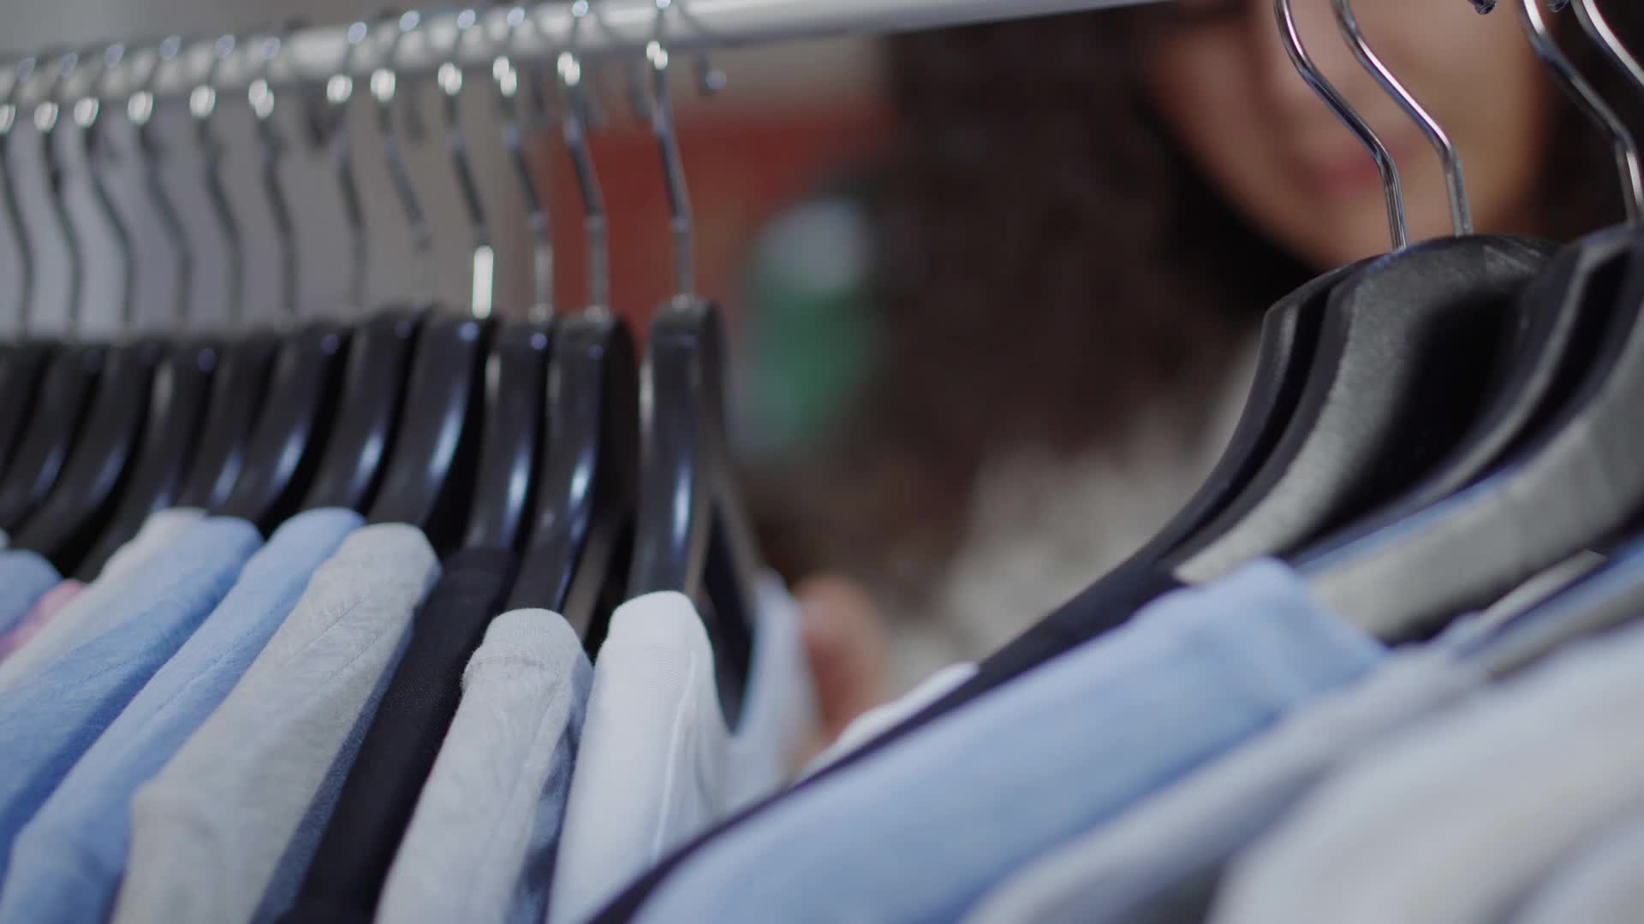
על לבוש, אופנה והתחממות קיץ תשפ"ב קהל היעד: תלמידים ברמה א-ב במסגרת 70%
יוצרת היחידה: עינת נתיב

Slide 2
מטרות היחידה בתחום התוכן ובתחום המיומנויות
מיומנויות:
זיהוי קשרים לוגיים של סיבה, פירוט והדגמה.
תוכן:
הבנת תוכן הטקסטים ברמות שונות: מהרמה שבה המידע מצוי באופן מפורש בטקסט ועד לרמת פרשנות והסקת מסקנות על סמך הכתוב בטקסט.

Slide 3
פתיח לשיעור
שאלה למחשבה בזמן הצפייה בסרטון: אילו חוויות אפשר לחוות בזמן קנייה בחנויות יד שנייה כמו זו שבסרטון?
https://www.youtube.com/watch?v=sy3kLF0xH8Y

Slide 4
שאלות העוסקות במיומנויות הבנת הנקרא על לבוש, אופנה והתחממות / ד"ר אסף רוזנטל
מדוע אנשים ממשיכים לקנות בגדים רבים למרות הנזק הסביבתי שהם גורמים? _____________________________________________________________________________________________________________________________________________________________________________________________
על פי פסקה ג, כיצד תעשיית האופנה תורמת לזיהום הסביבה? ציינו שני גורמים מתוך הטקסט. א. ____________________________________________________________ ב. ____________________________________________________________

Slide 5
שאלות העוסקות במיומנויות הבנת הנקרא (המשך)
בפסקה ו כתוב: "יצרנים בתעשייה זו צריכים לקבל עליהם אחריות ולשנות את שיטת הייצור". כִִּתבו מהם הפתרונות לשמירה על איכות הסביבה לפי פסקה זו? ____________________________________________________________ ____________________________________________________________ ____________________________________________________________

Slide 6
שאלות העוסקות במיומנויות הבנת הנקרא (המשך)
א. בפסקה ט מציע הכותב פתרון לבעיה. מהו הפתרון המופיע בפסקה זו? ______________________________________________________________________________________________________________________________
ב. כִּתבו מה דעתכם על פתרון זה? נמקו את תשובתכם. ____________________________________________________________________________________________________________________________________

Slide 7
שאלות העוסקות באוצר המילים
מהי המשמעות של המושג "מִחזוּר" כפי שהוא מופיע בפסקה ז בהקשר של תעשיית האופנה? א. תהליך של החזרת בגדים לחנות לשם קבלת זיכוי ב. תהליך חוזר של קניית בגדים חדשים מדי עונה ג. תהליך שבו מפרקים פסולת, מעבדים אותה ומייצרים ממנה בגדים חדשים ד. תהליך של מכירת בגדים משומשים בחנויות יד שנייה

Slide 8
שאלות העוסקות במיומנויות הבנת הנקרא יד שנייה ועוד שתי דרכים לעשות טוב לסביבה וגם לכיס / מיטל לוקוף
א. מהם הפתרונות להתמודדות עם זיהום האוויר בישראל שנגרם בגלל תעשיית האופנה? ______________________________________________________________________________________________________________________________________________________________________________________________________
ב. מהו לדעתך הפתרון הטוב ביותר? __________________________________________________________________ __________________________________________________________________

Slide 9
שאלות העוסקות באוצר המילים (המשך)
מהי המשמעות של המילה "צריכה" כפי שהיא מופיעה בפסקה א בטקסט? א. החובה לקנות מוצרים חדשים בגלל הפרסומות ב. תהליך הייצור של מוצרים חדשים במפעלים ג. הדרישה למוצרים חדשים וקנייתם על ידי הציבור ד. השימוש בחומרי גלם מזהמים לייצור מוצרים

Slide 10
שאלה הכוללת אמצעי גרפי
לפניכם שני גרפים. עיינו בהם, וענו על השאלה שלפניכם. מה לדעתכם תהיה תגובתה של כותבת המאמר בנוגע למתואר בשני הגרפים? נמקו את תשובתכם. ________________________________________________________________________________________________________________

Slide 11
שאלת מיזוג טקסטים
על פי שני הטקסטים שקראתם, סכמו את הסיבות שבגללן הצריכה בעולם הולכת וגדלה, והציגו כיצד רכישת מוצרים בחנויות יד שנייה יכולה לסייע בצמצום הנזקים הסביבתיים שתעשיית האופנה גורמת בעשורים האחרונים?
הקפידו על דרכי מסירה מקובלות ועל אזכור מקורות המידע בתוך הסיכום ובסופו וכּתבו בהיקף של כ־150 מילים.

Slide 12
תוצר יצירתי - פוסטר
הכינו פוסטר בנושא "קניית בגדים בחנויות יד שנייה".
תוכן הפוסטר: 👕 כותרת מרכזית 💡 טיפים לקנייה חכמה - איך לבחור בגדים איכותיים בחנויות יד שנייה? או עובדות חשובות שלא ידעתם על תעשיית האופנה.
הפוסטר יכול להיות מוחשי (מודפס ותלוי בכיתה) או דיגיטלי (לשיתוף ברשתות החברתיות/מצגת).

Slide 13
נספח - תשובון

Slide 14
שאלות העוסקות במיומנויות הבנת הנקרא על לבוש, אופנה והתחממות / ד"ר אסף רוזנטל
על פי פסקה א, מדוע אנשים ממשיכים לקנות בגדים רבים למרות הנזק הסביבתי שהם גורמים? אנשים ממשיכים לקנות בגדים בגלל מבצעי מכירות, כגון "יום הרווקים הסינים". נוסף על כך התקשורת מעודדת את האנשים לקנות בלי לבדוק אם הם באמת צריכים את המוצר שהם קונים.
על פי פסקה ג, כיצד תעשיית האופנה תורמת לזיהום הסביבה? ציינו שני גורמים מתוך הטקסט. (על התלמיד לציין שניים מתוך שלושת הגורמים) א. זיהום מים – תעשיית הבגדים גורמת לזיהום המים, והיא נחשבת למזהם המים השני בהיקפו בעולם. ב. פליטת פחמן דו חמצני – תעשיית האופנה אחראית לכ-20% מפליטת הפחמן הדו-חמצני בעולם שתורם להתחממות הגלובלית. ג. ייצור פסולת – זריקה או שריפה של בדים בכמות גדולה, ופירוק הפסולת גורם לפליטת גזי חממה המזיקים לסביבה.

Slide 15
שאלות העוסקות במיומנויות הבנת הנקרא (המשך)
בפסקה ו כתוב: "יצרנים בתעשייה זו צריכים לקבל עליהם אחריות ולשנות את שיטת הייצור". כִִּתבו מהם הפתרונות לשמירה על איכות הסביבה לפי פסקה זו? א. שימוש בחומרים שאינם מזיקים לסביבה. ב. צביעת בדים ללא מים. ג. שימוש בשאריות הבגדים כדי לייצר בגדים חדשים.

Slide 16
שאלות העוסקות במיומנויות הבנת הנקרא (המשך)
א. בפסקה ט מציע הכותב פתרון לבעיה. מהו הפתרון המופיע בפסקה זו? שינוי הרגלי הצריכה של הקונים, כלומר יש לחנך את הקונים לצמצם את הקניות שלהם ולהרגיל אותם לחשוב לפני שהם קונים מוצר מסוים אם הם באמת צריכים אותו.
ב. כִּתבו מה דעתכם על פתרון זה? נמקו את תשובתכם. בעד: הפחתת צריכה תוביל לייצור בגדים קטן יותר / אנשים יחסכו כסף בכך שלא יקנו בגדים מיותרים/ נגד: התרבות היום מעודדת קניות רבות, ולכן לא ניתן יהיה לחנך את בני הנוער לקנות פחות / אנשים נהנים לגוון את ההופעה שלהם, ולכן יהיה קשה לשכנע אותם לקנות פחות.

Slide 17
שאלות העוסקות באוצר המילים
מהי המשמעות של המושג "מחזור" כפי שהוא מופיע בפסקה ז' בהקשר של תעשיית האופנה? א. תהליך של החזרת בגדים לחנות לשם קבלת זיכוי ב. תהליך חוזר של קניית בגדים חדשים מדי עונה ג. תהליך שבו מפרקים פסולת, מעבדים אותה ומייצרים ממנה בגדים חדשים ד. תהליך של מכירת בגדים משומשים בחנויות יד שנייה

Slide 18
שאלות העוסקות במיומנויות הבנת הנקרא יד שנייה ועוד שתי דרכים לעשות טוב לסביבה וגם לכיס / מיטל לוקוף
א. מהם הפתרונות להתמודדות עם זיהום האוויר בישראל שנגרם בגלל תעשיית האופנה? א. קנייה בחנויות יד שנייה. ב. העדפה של תיקון מוצרים על פני קנייה של מוצר חדש. ג. צמצום הצריכה
ב. מהו לדעתך הפתרון הטוב ביותר? לדעתי, צמצום הצריכה הוא הפתרון הטוב ביותר מכיוון שהוא פותר את הבעיה מהשורש. אם יהיה פחות ביקוש לבגדים חדשים, אז ייצור הבגדים החדשים יקטן, וכך יקטן גם זיהום המים, פחות פחמן דו חמצני ייפלט לאוויר, וגם יפחת ייצור הפסולת.

Slide 19
שאלות העוסקות באוצר המילים (המשך)
מהי המשמעות של המילה "צריכה" כפי שהיא מופיעה בפסקה א' בטקסט? א. החובה לקנות מוצרים חדשים בגלל הפרסומות ב. תהליך הייצור של מוצרים חדשים במפעלים ג. הדרישה למוצרים חדשים וקנייתם על ידי הציבור ד. השימוש בחומרי גלם מזהמים לייצור מוצרים

Slide 20
שאלה הכוללת אמצעי גרפי
לפניכם שני גרפים. עיינו בהם, וענו על השאלה שלפניכם. מה לדעתכם תהיה תגובתה של כותבת המאמר לנתוני הגרפים? נמקו את תשובתכם. מכיוון שהגרפים מראים עלייה משמעותית במכירות של חנויות יד שנייה, כותבת המאמר תוכל לומר שהגרפים מוכיחים שבשנים האחרונות חנויות אלו שינו את פניהן וכבר רחוקות מלהיות חנויות מלאות באבק, שיש בהן ערמות של בגדים שצריך לנבור בהן בתקווה למציאות. כיום מדובר בחנויות שאפשר למצוא בהן אין סוף מוצרים במצב טוב, ועל פי הגרפים מכירות היד השנייה ימשיכו לגדול גם בשלוש השנים הקרובות.

Slide 21
סיכום ממזג
בארבעים השנים האחרונות הצריכה של מוצרים חדשים במדינות שונות בעולם הולכה וגדלה בקצב מהיר. לתופעת הגידול בצריכה של המוצרים השונים כמה סיבות.
בעלי החברות מפרסמים את המוצרים שהם מוכרים במחירים זולים מאוד, והפרסומות מעודדות אותנו לקנות מוצרים רבים בחנויות הפיזיות או באתרי האינטרנט (רוזנטל, 2018 ולוקוף, 2020). לוקוף (2020) מוסיפה כי גם השינויים שחלו בהרגלי הצריכה שלנו השפיעו על הגידול בצריכה, ולדברי רוזנטל (2018), לא מחנכים מספיק את בני הנוער לצמצום כמות הקניות, ולכן מבצעי המכירות הנערכים בכל העולם גורמים לציבור לרוץ לחנויות או לגלוש באתרי שונים ולקנות מוצרים רבים שהם לא בהכרח צריכים.
אחת הדרכים לצמצם את הגידול בצריכה של מוצרים חדשים היא קנייה בחנויות יד שנייה שמוכרות מוצרים משומשים (לוקוף, 2020). הקנייה בחנויות אלו תורמת על ידי כך שהיא מקטינה את הדרישה לקנות מוצרים חדשים. כתוצאה מכך, היא מקטינה את הצורך לייצר מוצרים חדשים ובהתאם פוחת גם זיהום האוויר.

Slide 22
סיכום ממזג (המשך)
ביבליוגרפיה:
לוקוף, מ' (2020). יד שנייה ועוד שתי דרכים לעשות טוב לסביבה וגם לכיס. אתר הארץ.
רוזנטל, א' (2018). על לבוש, אופנה והתחממות. אתר הידען.

Slide 23
דוגמה לתוצר יצירתי

